Slide 1
Chapitre 1 EMC,
5ème
AGIR POUR L’EGALITE
FEMMES-HOMMES
Louise Martin-Mottez,
Durand David

Slide 2
Activité 1 : Lecture de l’article premier de la Constitution de 1958 :
« La loi favorise l’égal accès des femmes et des hommes aux mandats électoraux et fonctions électives, ainsi qu’aux responsabilités professionnelles et sociales ».

Slide 3
Questionnement sur le document :
Présentation du document :
Que garantit ce texte ?
Quel élément du texte peut nous faire dire que l’égalité femmes-hommes apparaît comme une priorité pour l’État ?
Dans quels domaines notre Constitution garantit-elle l’égalité entre les femmes et les hommes ?
Ces principes vous semblent-ils effectifs ? Pourquoi ?

Slide 4
Introduction :
Dans quels domaines et par quels moyens agir en faveur de l’égalité femmes-hommes ?

Slide 5
I- La conquête de l’égalité femme/ homme, une longue histoire
Compétences travaillées :
- Attitudes : Esprit civique et sentiment d’appartenir à une collectivité.
- Valeurs et principes : Solidarité, égalité entre femmes et hommes, refus de toutes les formes de discriminations
- Connaissances et compréhension critique : Règle et droit.

Slide 6

Activité 2 : Étude de la vidéo de l’Ina « à quoi servent les femmes » 1963 https://www.youtube.com/watch?v=BfW72FjVC6k
- Que pensez-vous de cette vidéo ?
- Quels éléments vous interpellent le plus ?

Slide 7
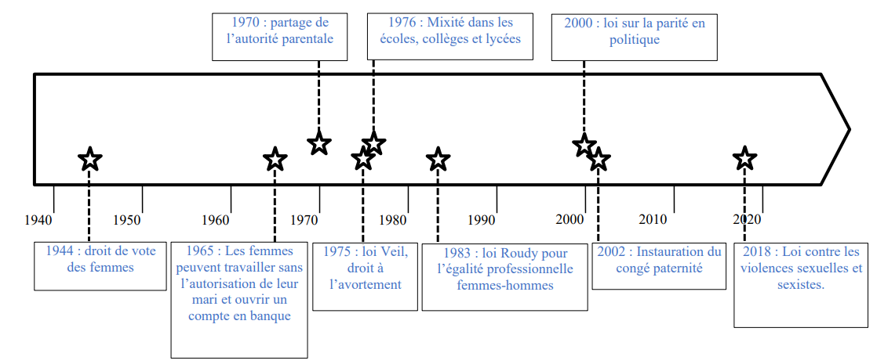
Activité 3 : Réalisation d’une frise chronologique à partir du récit du professeur
Après correction de la frise, leur demander dans quels domaines les femmes ont-elles combattu pour l’égalité.

Slide 8
Définitions et cours à noter :
CONSTITUTION : ensemble des lois fondamentales d’un État qui répartit les pouvoirs et fixe les droits et libertés fondamentales.
PARITÉ : représentation à part égale des femmes et des hommes.
L’égalité entre les femmes et les hommes est proclamée dans la Constitution. La loi a peu à peu reconnu cette égalité dans différents domaines :
Dans le domaine politique avec l’obtention du droit de vote et d’éligibilité en 1944 et l’instauration de la parité sur les listes électorales en 2000.
A l’école, il faut attendre 1976 pour que la mixité s’impose.
Dans le domaine professionnel les femmes n’ont plus besoin d’autorisation du mari pour travailler depuis 1965 et la loi contre les discriminations au travail (1983) instaure l’égalité professionnelle.
Dans le domaine social, les femmes ont obtenu le partage de l’autorité parentale en 1970 et le droit à l’IVG en 1975. Elles ne doivent plus l’obéissance à leur mari et la loi les protège des violences dont elles sont la cible (2018).

Slide 9
II- Une conquête inachevée
Compétences travaillées :
- Valeurs et principes : Solidarité, égalité entre femmes et hommes, refus de toutes les formes de discriminations
- Aptitudes : Capacité à exprimer ce que l’on ressent et à comprendre ce que ressentent les autres.

Slide 10
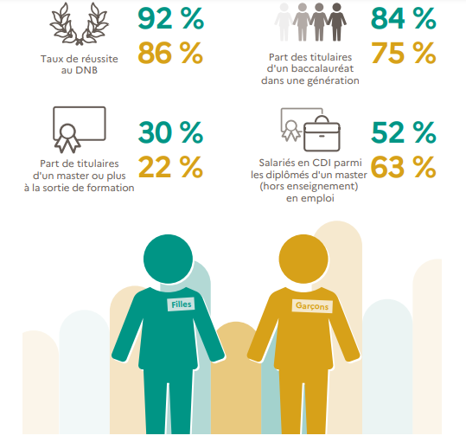
Activité 4 : Analyse d'histogrammes
Filles et garçons sur le chemin de l’égalité De l’école à l’enseignement supérieur, Direction de l’évaluation, de la prospective et de la performance, 2024
Question :
Que peut-on dire
de la formation des
filles et des garçons
à l’école ?

Slide 11
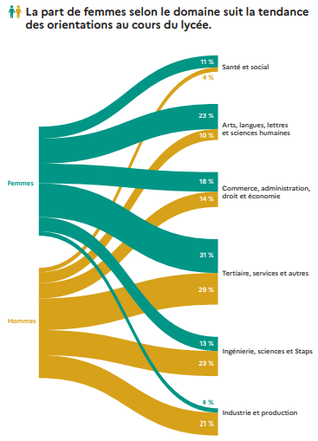
Activité 4 : Analyse d'histogrammes
Filles et garçons sur le chemin de l’égalité
De l’école à l’enseignement supérieur,
Direction de l’évaluation, de la prospective
et de la performance, 2024
Questions :
Que peut-on dire de
leur orientation ?
Pourquoi ces inégalités
selon vous ?

Slide 12
Définitions et cours à noter :
STÉRÉOTYPE : (cliché) idée toute faite, acceptée et répétée attribuant les mêmes caractéristiques à tout un groupe.
SEXISME : Attitude de discrimination fondée sur le sexe.
La DDHC de 1789 proclame l’égalité de tous les citoyens et la Constitution de 1958 rappelle l’égalité entre femmes et hommes, mais malgré la loi, de nombreuses inégalités demeurent dans la vie politique, professionnelle et quotidienne. Les femmes sont moins nombreuses aux responsabilités politiques, leur salaire est inférieur à celui des hommes de près de 15 % et elles sont plus présentes dans la gestion du foyer (tâches ménagères, soins parentaux).
Les femmes peuvent être la cible d’actes ou de propos sexistes.
L’orientation des filles et des garçons est marquée par des stéréotypes.

Slide 13
III- Comment agir ? L’exemple de l’égalité fille-garçon à l’école
Compétences travaillées :
- Attitudes : Respect d’autrui et acceptation des différences.
- Aptitudes : Implication dans un projet collectif et coopération

Slide 14
Activité 5 : Analyses des inégalités entre filles et garçons à l’école.
Exemples :
- les filles prennent moins souvent la parole en classe.
- les filles occupent moins d’espace dans la cour.
Puis réalisation d’une affiche de sensibilisation contre les inégalités filles garçons à l’école.

Slide 15

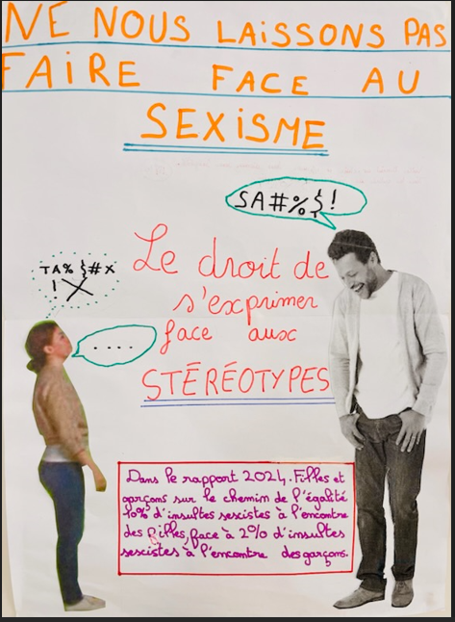
Exemples de réalisations d'élèves :
Martin-Mottez Louise, collège Camille Claudel, Latresne

Slide 16
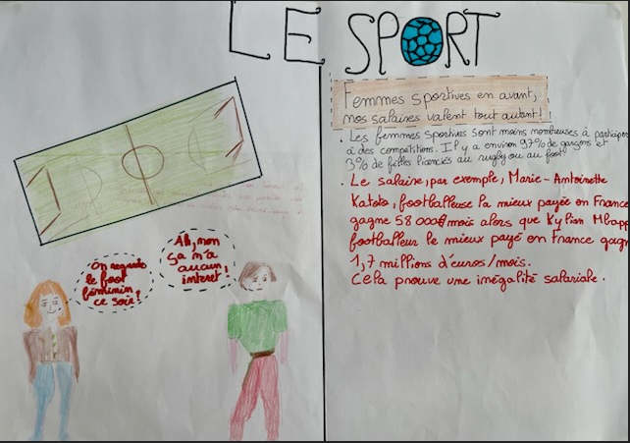
Martin-Mottez Louise, collège Camille Claudel, Latresne

Slide 17
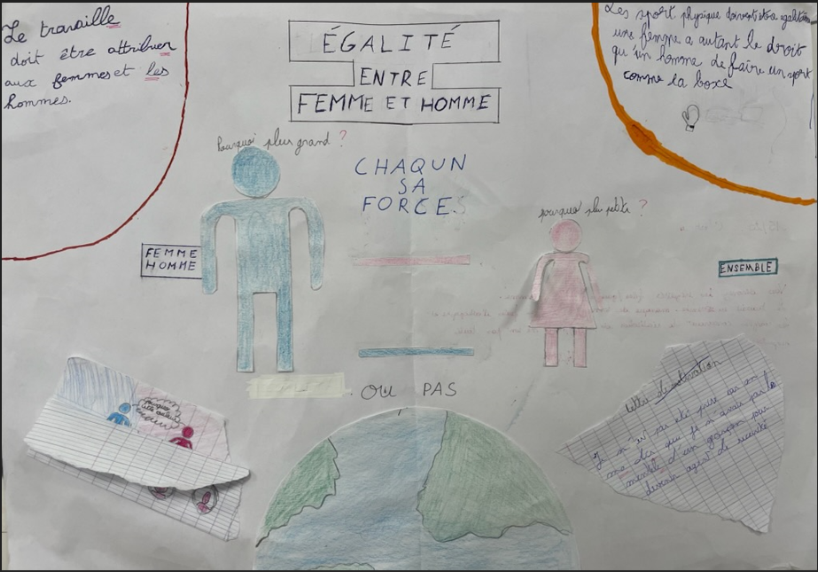
Martin-Mottez Louise, collège Camille Claudel, Latresne

Slide 18
Cours à noter :
L’État a créé un ministère de l’égalité entre les femmes et les hommes chargé de faire voter des lois égalitaires. Le Défenseur des droits protège depuis 2011 l’accès de tous à leurs droits. Le but de l’ONU dans l’ODD5 est de parvenir à l’égalité et à l’autonomisation des filles et des femmes dans le monde.
À l’école, des actions peuvent être menées pour lutter contre les inégalités entre les filles et les garçons et faire baisser les barrières liées aux choix d’orientation. Des associations comme « Elles bougent » ou « Femmes en sciences » mènent des actions pour lutter contre une orientation moins genrée.
La journée internationale des droits de la femme, le 8 mars, est l’occasion de mettre en avant les luttes pour l’égalité.

